Slide 1
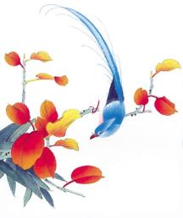


CHÀO MỪNG QUÝ THẦY CÔ
ĐẾN DỰ GIỜ THĂM LỚP
BÀI 1: GÓC VÀ CẠNH CỦA MỘT TAM GIÁC

Slide 2

HOẠT ĐỘNG KHỞI ĐỘNG
Câu hỏi :
Dùng thước đo góc đo ba góc của tam giác nhóm mình đã chuẩn bị.
Nêu nhận xét về tổng số đo ba góc của tam giác vừa thực hành.

Slide 3
03:00
02:59
02:58
02:57
02:56
02:55
02:54
02:53
02:52
02:51
02:50
02:49
02:48
02:47
02:46
02:45
02:44
02:43
02:42
02:41
02:40
02:39
02:38
02:37
02:36
02:35
02:34
02:33
02:32
02:31
02:30
02:29
02:28
02:27
02:26
02:25
02:24
02:23
02:22
02:21
02:20
02:19
02:18
02:17
02:16
02:15
02:14
02:13
02:12
02:11
02:10
02:09
02:08
02:07
02:06
02:05
02:04
02:03
02:02
02:01
02:00
01:59
01:58
01:57
01:56
01:55
01:54
01:53
01:52
01:51
01:50
01:49
01:48
01:47
01:46
01:45
01:44
01:43
01:42
01:41
01:40
01:39
01:38
01:37
01:36
01:35
01:34
01:33
01:32
01:31
01:30
01:29
01:28
01:27
01:26
01:25
01:24
01:23
01:22
01:21
01:20
01:19
01:18
01:17
01:16
01:15
01:14
01:13
01:12
01:11
01:10
01:09
01:08
01:07
01:06
01:05
01:04
01:03
01:02
01:01
01:00
00:59
00:58
00:57
00:56
00:55
00:54
00:53
00:52
00:51
00:50
00:49
00:48
00:47
00:46
00:45
00:44
00:43
00:42
00:41
00:40
00:39
00:38
00:37
00:36
00:35
00:34
00:33
00:32
00:31
00:30
00:29
00:28
00:27
00:26
00:25
00:24
00:23
00:22
00:21
00:20
00:19
00:18
00:17
00:16
00:15
00:14
00:13
00:12
00:11
00:10
00:09
00:08
00:07
00:06
00:05
00:04
00:03
00:02
00:01
00:00
HOẠT ĐỘNG NHÓM
- Dùng kéo cắt ba góc của tam giác vừa đo rồi đặt ba góc kề nhau theo mẫu.
- Dự đoán tổng số đo của ba góc trong tam giác.
DỰ ĐOÁN: Tổng ba góc của một tam giác bằng 180⁰

Slide 4

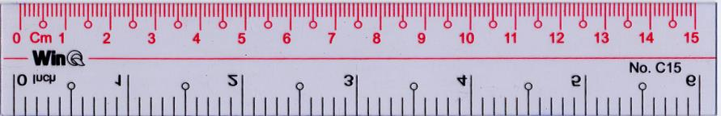
GT
KL
Chứng minh:
Qua A kẻ đường thẳng xy // BC
Ta có:
(1) (hai góc so le trong)
(2) (hai góc so le trong )
Từ (1) và (2) suy ra:

Slide 5

Bài 1: GÓC VÀ CẠNH CỦA MỘT TAM GIÁC
1. Tổng ba góc của một tam giác
Định lí:
Tổng ba góc của một tam giác bằng 180⁰
Áp dụng: Tính số đo góc C trong hình vẽ sau
Xét Δ DCE ta có:
(tổng 3 góc của một tam giác)

Slide 6
THỰC HÀNH NHÓM
Tính số đo góc F và góc I trong hai hình sau
Nhóm 1,2
Nhóm 3,4

Slide 7
Xét Δ HGF ta có:
Xét Δ IJK ta có:
(tổng 3 góc của một tam giác)
(tổng 3 góc của một tam giác)

Slide 8

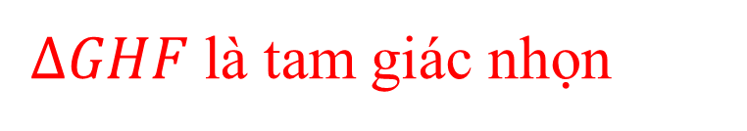

$∆DEC$là tam giác vuông
$∆GHF$là tam giác nhọn
$∆IJK$là tam giác tù

Slide 9

Tổng ba góc của một tam giác bằng 180⁰
Tổng hai góc nhọn trong tam giác vuông bằng 90⁰
TỔNG BA GÓC CỦA MỘT TAM GIÁC
Tam giác có 1 góc vuông gọi là tam giác vuông.
Tam giác có 3 góc nhọn gọi là tam giác nhọn.
Tam giác có 1 góc tù gọi là tam giác tù.

Slide 10









TRÒ CHƠI
Nhạc nền

Slide 11









Tổng ba góc của một tam giác bằng
A. 90⁰
B. 120⁰
C. 100⁰
D. 180⁰
Khi đến mỗi Slide, thầy cô
nhấp chuột trái 1 lần hoặc
phím mũi tên qua phải thì câu hỏi và đáp án sẽ tự xuất hiện.
Sau khi HS đưa ra đáp án qua Camera, thầy cô nhấp vào đáp án đúng để xác nhận đáp án.
Để chuyển sang câu hỏi tiếp theo, thầy cô nhấp phím mũi tên qua phải 2 lần hoặc
nhấp chuột trái 2 lần.

Slide 12

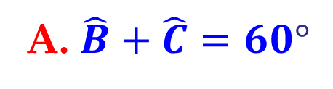
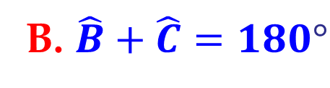
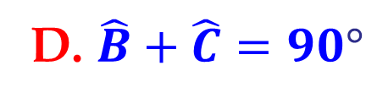

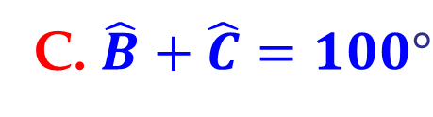
Cho $∆ABC$ vuông tại A, khi đó
A. $\hat{B}+\hat{C}=60°$
B. $\hat{B}+\hat{C}=180°$
C. $\hat{B}+\hat{C}=100°$
D. $\hat{B}+\hat{C}=90°$
Khi đến mỗi Slide, thầy cô
nhấp chuột trái 1 lần hoặc
phím mũi tên qua phải thì câu hỏi và đáp án sẽ tự xuất hiện.
Sau khi HS đưa ra đáp án qua Camera, thầy cô nhấp vào đáp án đúng để xác nhận đáp án.
Để chuyển sang câu hỏi tiếp theo, thầy cô nhấp phím mũi tên qua phải 2 lần hoặc
nhấp chuột trái 2 lần.

Slide 13
Cho $∆ABC$ có $\hat{A}=96°$,$\hat{C}=50°$. Số đo $\hat{B}$ là
A. 35⁰
B. 34⁰
C. 60⁰
D. 90⁰
Khi đến mỗi Slide, thầy cô
nhấp chuột trái 1 lần hoặc
phím mũi tên qua phải thì câu hỏi và đáp án sẽ tự xuất hiện.
Sau khi HS đưa ra đáp án qua Camera, thầy cô nhấp vào đáp án đúng để xác nhận đáp án.
Để chuyển sang câu hỏi tiếp theo, thầy cô nhấp phím mũi tên qua phải 2 lần hoặc
nhấp chuột trái 2 lần.

Slide 14
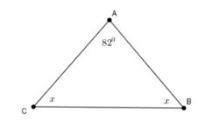
Cho hình vẽ sau. Tìm số đo x
A. 40⁰
B. 50⁰
C. 49⁰
D. 98⁰
Khi đến mỗi Slide, thầy cô
nhấp chuột trái 1 lần hoặc
phím mũi tên qua phải thì câu hỏi và đáp án sẽ tự xuất hiện.
Sau khi HS đưa ra đáp án qua Camera, thầy cô nhấp vào đáp án đúng để xác nhận đáp án.
Để chuyển sang câu hỏi tiếp theo, thầy cô nhấp phím mũi tên qua phải 2 lần hoặc
nhấp chuột trái 2 lần.

Slide 15
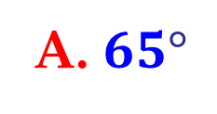
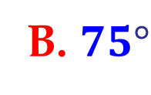
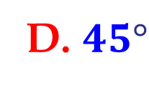
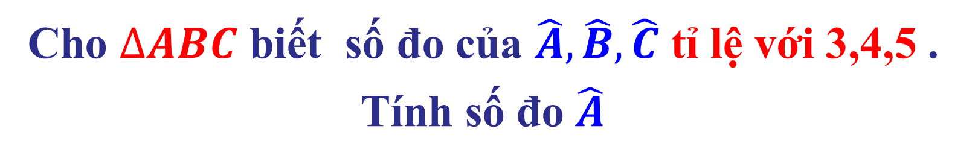
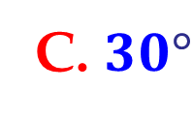
Cho $∆ABC$ biết số đo của $\hat{A},\hat{B},\hat{C}$ tỉ lệ với 3,4,5 . Tính số đo $\hat{A}$
A. $65°$
B. $75°$
C. $30°$
D. $45°$
Khi đến mỗi Slide, thầy cô
nhấp chuột trái 1 lần hoặc
phím mũi tên qua phải thì câu hỏi và đáp án sẽ tự xuất hiện.
Sau khi HS đưa ra đáp án qua Camera, thầy cô nhấp vào đáp án đúng để xác nhận đáp án.
Để chuyển sang câu hỏi tiếp theo, thầy cô nhấp phím mũi tên qua phải 2 lần hoặc
nhấp chuột trái 2 lần.

Slide 16

CẢM ƠN CÁC BẠN
ĐÃ GIẢI CỨU CHÚNG TỚ!

Slide 17
THỰC HÀNH NHÓM
Tìm số đo x của góc trong hình 6
Hình 6a
Hình 6b
Nhóm 1,2
Nhóm 3,4

Slide 18
2. LUYỆN TẬP - VẬN DỤNG
Bài 2/SGK – 47
Hình 6a
Gọi P là điểm như hình vẽ
Xét ΔMNP vuông tại P, ta có:
(tổng 2 góc nhọn của tam giác vuông)
Mà :
Nên :
Vậy : x = 62⁰

Slide 19
2. LUYỆN TẬP - VẬN DỤNG
Bài 2/SGK – 47
Hình 6b
Gọi H là điểm như hình vẽ
Xét ΔQRH vuông tại H, ta có:
(tổng 2 góc nhọn của tam giác vuông)
Mà :
Nên :
Vậy : x = 52⁰

Slide 20
HƯỚNG DẪN VỀ NHÀ
Nắm vững định lí tổng ba góc của một tam giác, tổng hai góc nhọn của
tam giác vuông.
- BTVN: Bài 1;3 SGK/46;47 ; Bài 1;2;3 SBT/41;42
Chuẩn bị bài tiếp theo: Quan hệ giữa ba cạnh của một tam giác

Slide 21




Kính chúc quý thầy cô sức khỏe, các em học sinh mạnh giỏi

Slide 22
CHÀO MỪNG QUÝ THẦY CÔ
ĐẾN DỰ GIỜ THĂM LỚP
BÀI 1: GÓC VÀ CẠNH CỦA MỘT TAM GIÁC

Slide 23
03:00
02:59
02:58
02:57
02:56
02:55
02:54
02:53
02:52
02:51
02:50
02:49
02:48
02:47
02:46
02:45
02:44
02:43
02:42
02:41
02:40
02:39
02:38
02:37
02:36
02:35
02:34
02:33
02:32
02:31
02:30
02:29
02:28
02:27
02:26
02:25
02:24
02:23
02:22
02:21
02:20
02:19
02:18
02:17
02:16
02:15
02:14
02:13
02:12
02:11
02:10
02:09
02:08
02:07
02:06
02:05
02:04
02:03
02:02
02:01
02:00
01:59
01:58
01:57
01:56
01:55
01:54
01:53
01:52
01:51
01:50
01:49
01:48
01:47
01:46
01:45
01:44
01:43
01:42
01:41
01:40
01:39
01:38
01:37
01:36
01:35
01:34
01:33
01:32
01:31
01:30
01:29
01:28
01:27
01:26
01:25
01:24
01:23
01:22
01:21
01:20
01:19
01:18
01:17
01:16
01:15
01:14
01:13
01:12
01:11
01:10
01:09
01:08
01:07
01:06
01:05
01:04
01:03
01:02
01:01
01:00
00:59
00:58
00:57
00:56
00:55
00:54
00:53
00:52
00:51
00:50
00:49
00:48
00:47
00:46
00:45
00:44
00:43
00:42
00:41
00:40
00:39
00:38
00:37
00:36
00:35
00:34
00:33
00:32
00:31
00:30
00:29
00:28
00:27
00:26
00:25
00:24
00:23
00:22
00:21
00:20
00:19
00:18
00:17
00:16
00:15
00:14
00:13
00:12
00:11
00:10
00:09
00:08
00:07
00:06
00:05
00:04
00:03
00:02
00:01
HOẠT ĐỘNG KHỞI ĐỘNG
00:00
Câu hỏi :
Dùng thước thẳng đo ba cạnh của tam giác nhóm mình đã chuẩn bị.
So sánh tổng độ dài hai cạnh với độ dài cạnh còn lại của tam giác của nhóm mình.
So sánh hiệu độ dài hai cạnh với độ dài cạnh còn lại của nhóm mình.
Tổng độ dài hai cạnh lớn hơn độ dài cạnh còn lại.
Hiệu độ dài hai cạnh nhỏ hơn độ dàia ạnh còn lại.

Slide 24
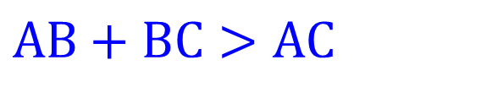
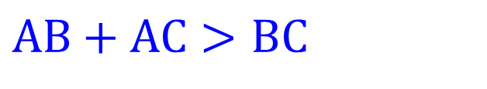
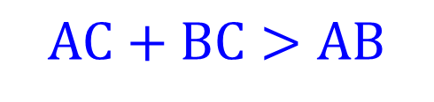
Tiết 2: QUAN HỆ GIỮA BA CẠNH CỦA MỘT TAM GIÁC
1. Định lí
Trong một tam giác, tổng độ dài hai cạnh bất kỳ bao giờ cũng lớn hơn độ dài cạnh còn lại.
Trong ABC ta luôn có các bất đẳng thức sau:
$$AB+BC>AC$$
$$AB+AC>BC$$
$$AC+BC>AB$$
Các bất đẳng thức trên được gọi là bất đẳng thức tam giác

Slide 25
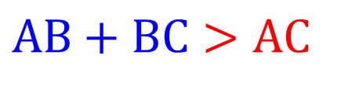
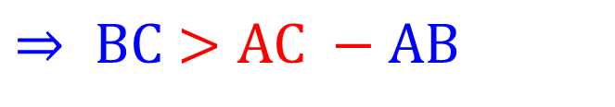

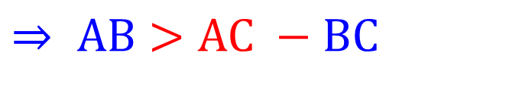
$$AB+BC>AC$$
$$⇒ AB>AC −BC$$
$$AB+BC>AC$$
$$⇒ BC>AC −AB$$
Hiệu độ dài hai cạnh nhỏ hơn độ dài cạnh còn lại.

Slide 26


Tiết 2: QUAN HỆ GIỮA BA CẠNH CỦA MỘT TAM GIÁC
2. Nhận xét:
Trong một tam giác, độ dài một cạnh bao giờ cũng lớn hơn hiệu và nhỏ hơn tổng độ dài của hai cạnh còn lại.
Trong ABC , với cạnh AB ta có :
$AC −BC<AB<AC+BC$
$$Hay :BC −AC<AB<BC+AC$$
Lưu ý: Khi xét độ dài ba đoạn thẳng có thỏa mãn bất đẳng thức tam giác hay không, ta chỉ cần so sánh độ dài lớn nhất với tổng của hai độ dài còn lại, hoặc so sánh độ dài nhỏ nhất với hiệu độ dài còn lại
Lưu ý : SGK /46

Slide 27
THỰC HÀNH NHÓM
Trong các bộ độ dài đoạn thẳng dưới đây, bộ ba nào có thể là độ dài ba cạnh của một tam giác?
7 cm ; 8 cm; 11cm
7 cm ; 9 cm; 16 cm
8 cm ; 9 cm; 16 cm

Slide 28
a) Ta có : 7 + 8 = 15 > 11
Vậy : Bộ ba độ dài đoạn thẳng 7 cm; 8 cm; 11 cm là độ dài ba cạnh của một tam giác.
b) Ta có : 7 + 9 = 16
Vậy : Bộ ba độ dài đoạn thẳng 7 cm; 9 cm; 16 cm không là độ dài ba cạnh của một tam giác.
c) Ta có : 8 + 9 = 17 > 16
Vậy : Bộ ba độ dài đoạn thẳng 9 cm; 8 cm; 16 cm là độ dài ba cạnh của một tam giác.

Slide 29

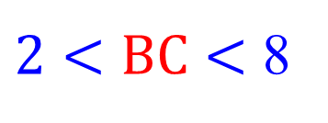
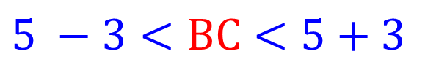
THỰC HÀNH NHÓM
Cho tam giác ABC với độ dài ba cạnh là một số nguyên. Nếu biết AB = 5cm, AC = 3cm. Độ dài cạnh BC là bao nhiêu xăng ti mét
Giải
Xét ABC , với cạnh BC ta có :
$$AB −AC<BC<AB+AC$$
$$5 −3<BC<5+3$$
$2<BC<$ 8
Vì độ dài BC là một số nguyên (cm) nên: $BC ε\left\{3;4;5;6;7\right\}$

Slide 30
Trong một tam giác, độ dài một cạnh bao giờ cũng lớn hơn hiệu và nhỏ hơn tổng các độ dài của hai cạnh còn lại.
QUAN HỆ GIỮA BA CẠNH CỦA MỘT TAM GIÁC
AB – AC < BC < AB + AC
AB – BC < AC < AB + BC
AC – BC < AB < AC + BC

Slide 31
TRÒ CHƠI
Nhạc nền

Slide 32




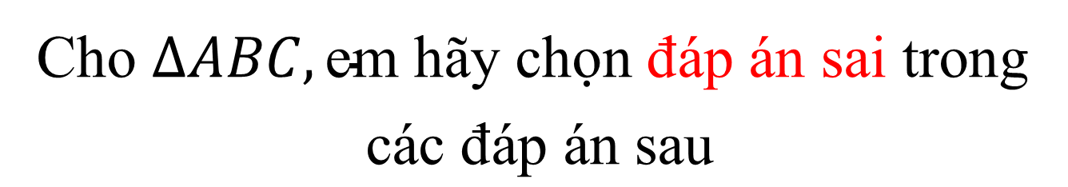
Cho $∆ABC,\text{em} \text{h}\text{ã}\text{y} \text{ch}\text{ọ}\text{n}\text{ đá}\text{p}\text{ á}\text{n} \text{sai} \text{trong} \text{c}\text{á}\text{c}\text{ đá}\text{p}\text{ á}\text{n} \text{sau}$
A. AB + BC > AC
B. BC – AB < AC
C. BC – AB < AC < BC + AB
D. AB – AC > BC
Khi đến mỗi Slide, thầy cô
nhấp chuột trái 1 lần hoặc
phím mũi tên qua phải thì câu hỏi và đáp án sẽ tự xuất hiện.
Sau khi HS đưa ra đáp án qua Camera, thầy cô nhấp vào đáp án đúng để xác nhận đáp án.
Để chuyển sang câu hỏi tiếp theo, thầy cô nhấp phím mũi tên qua phải 2 lần hoặc
nhấp chuột trái 2 lần.

Slide 33

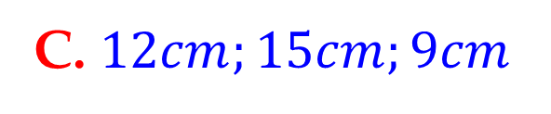
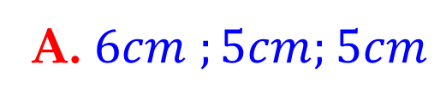
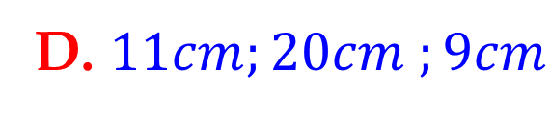
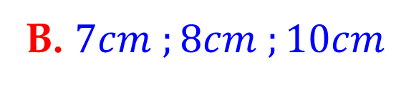
Dựa vào bất đẳng thức tam giác, kiểm tra xem bộ ba nào trong các bộ ba đoạn thẳng cho sau đây không thể là ba cạnh của một tam giác
A. $6cm ;5cm;5cm$
B. $7cm ;8cm ;10cm$
C. $12cm;15cm;9cm$
D. $11cm;20cm ;9cm$
Khi đến mỗi Slide, thầy cô
nhấp chuột trái 1 lần hoặc
phím mũi tên qua phải thì câu hỏi và đáp án sẽ tự xuất hiện.
Sau khi HS đưa ra đáp án qua Camera, thầy cô nhấp vào đáp án đúng để xác nhận đáp án.
Để chuyển sang câu hỏi tiếp theo, thầy cô nhấp phím mũi tên qua phải 2 lần hoặc
nhấp chuột trái 2 lần.

Slide 34
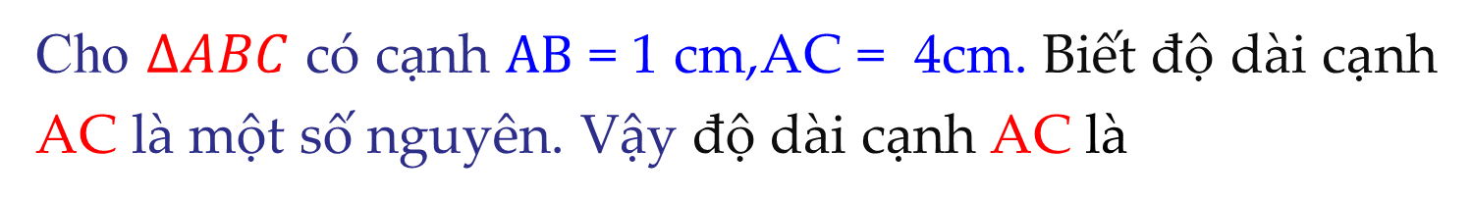
Cho $∆ABC$ có cạnh $AB$ = 1 cm,AC = 4cm. Biết độ dài cạnh AC là một số nguyên. Vậy độ dài cạnh AC là
A. 2 cm
B. 4 cm
C. 3 cm
D. 1 cm
Khi đến mỗi Slide, thầy cô
nhấp chuột trái 1 lần hoặc
phím mũi tên qua phải thì câu hỏi và đáp án sẽ tự xuất hiện.
Sau khi HS đưa ra đáp án qua Camera, thầy cô nhấp vào đáp án đúng để xác nhận đáp án.
Để chuyển sang câu hỏi tiếp theo, thầy cô nhấp phím mũi tên qua phải 2 lần hoặc
nhấp chuột trái 2 lần.

Slide 35
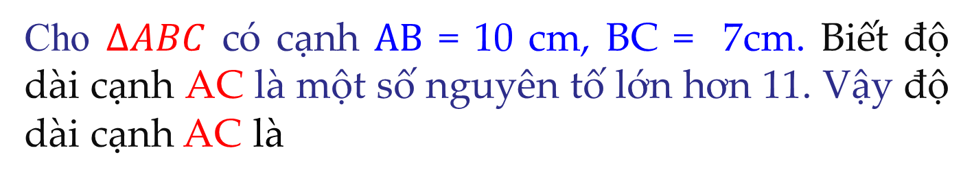
Cho $∆ABC$ có cạnh $AB$ = 10 cm, BC = 7cm. Biết độ dài cạnh AC là một số nguyên tố lớn hơn 11. Vậy độ dài cạnh AC là
A. 15 cm
B. 17 cm
C. 13 cm
D. 19 cm
Khi đến mỗi Slide, thầy cô
nhấp chuột trái 1 lần hoặc
phím mũi tên qua phải thì câu hỏi và đáp án sẽ tự xuất hiện.
Sau khi HS đưa ra đáp án qua Camera, thầy cô nhấp vào đáp án đúng để xác nhận đáp án.
Để chuyển sang câu hỏi tiếp theo, thầy cô nhấp phím mũi tên qua phải 2 lần hoặc
nhấp chuột trái 2 lần.

Slide 36



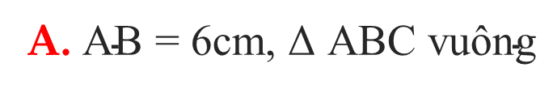
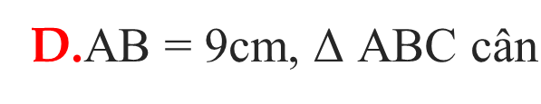
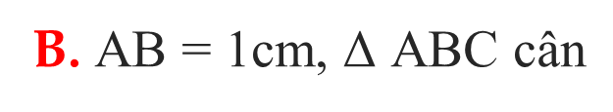
Cho Δ ABC với hai cạnh BC = 1cm; AC = 9cm. Tìm độ dài cạnh AB, biết độ dài cạnh này là một số nguyên (cm). Δ ABC là tam giác gì?
A. $\text{AB}\text{ = 6}\text{cm}\text{, }\text{Δ} \text{ABC} \text{vu}\text{ô}\text{ng}$
B. $\text{AB}\text{ = 1}\text{cm}\text{, }\text{Δ} \text{ABC} \text{c}\text{â}\text{n}$
C.$\text{AB}\text{ = 10}\text{cm}\text{, }\text{Δ} \text{ABC} \text{vu}\text{ô}\text{ng}$
D.$\text{AB}\text{ = 9}\text{cm}\text{, }\text{Δ} \text{ABC} \text{c}\text{â}\text{n}$
Khi đến mỗi Slide, thầy cô
nhấp chuột trái 1 lần hoặc
phím mũi tên qua phải thì câu hỏi và đáp án sẽ tự xuất hiện.
Sau khi HS đưa ra đáp án qua Camera, thầy cô nhấp vào đáp án đúng để xác nhận đáp án.
Để chuyển sang câu hỏi tiếp theo, thầy cô nhấp phím mũi tên qua phải 2 lần hoặc
nhấp chuột trái 2 lần.

Slide 37
CẢM ƠN CÁC BẠN
ĐÃ GIẢI CỨU CHÚNG TỚ!

Slide 38
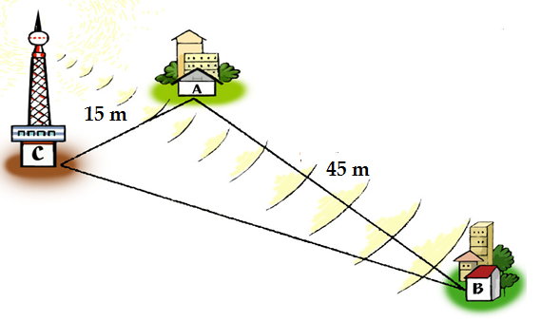
THỰC HÀNH NHÓM
Trong trường học, người ta đánh dấu ba khu vực A,B,C là ba đỉnh của một tam giác , biết các khoảng cách AC = 15cm, AB = 45 cm.
a)Nếu đặt ở khu vực C một thiết bị phát Wifi có bán kính hoạt động 30m thì tại khu vực B có nhận được tín hiệu không? Tại sao?
b) Cũng câu hỏi như trên với thiết bị phát Wifi có bán kính hoạt động 60m

Slide 39
3. LUYỆN TẬP - VẬN DỤNG
Bài 6/SGK – 47
Xét ΔABC, với cạnh BC ta có:
(BĐT tam giác)
a) Nếu đặt tại C thiết bị wifi có bán kính hoạt động bằng 30 m thì thì khu vực B không nhận được tín hiệu
b) Nếu đặt tại C thiết bị wifi có bán kính hoạt động bằng 60 m thì thì khu vực B không nhận được tín hiệu

Slide 40
HƯỚNG DẪN VỀ NHÀ
Nắm vững bất đẳng thức tam giác.
- BTVN: Bài 4;5 SGK/47 ; Bài 4;5;6 SBT/42
Chuẩn bị bài tiếp theo: Bài 2: Tam giác bằng nhau

Slide 41

Kính chúc quý thầy cô sức khỏe, các em học sinh mạnh giỏi

